Slide 1

千锋HTML5学院
混合开发

Slide 2
什么是混合开发
混合开发的优缺点
Helloworld
构建混合开发环境
混合开发原理

Slide 3
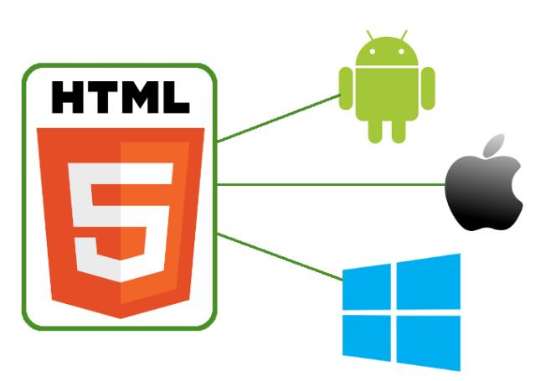
什么是混合开发
使用原生（Native）+ HTML5进行开发
Notes:
框架提供了大部分常用的硬件功能的实现，只需要用javascript来调用即可，native开发的工数极少。且一次编译可以多平台运行。

Slide 4

混合开发的优点
一次编译多平台运行。iPhone，Android，Palm，Symbian,WP7,WP8,Bada和Blackberry

Slide 5
混合开发的优点
开发速度快，不需要了解各个平台的native开发语言也可以开发轻量级移动应用。

Slide 6
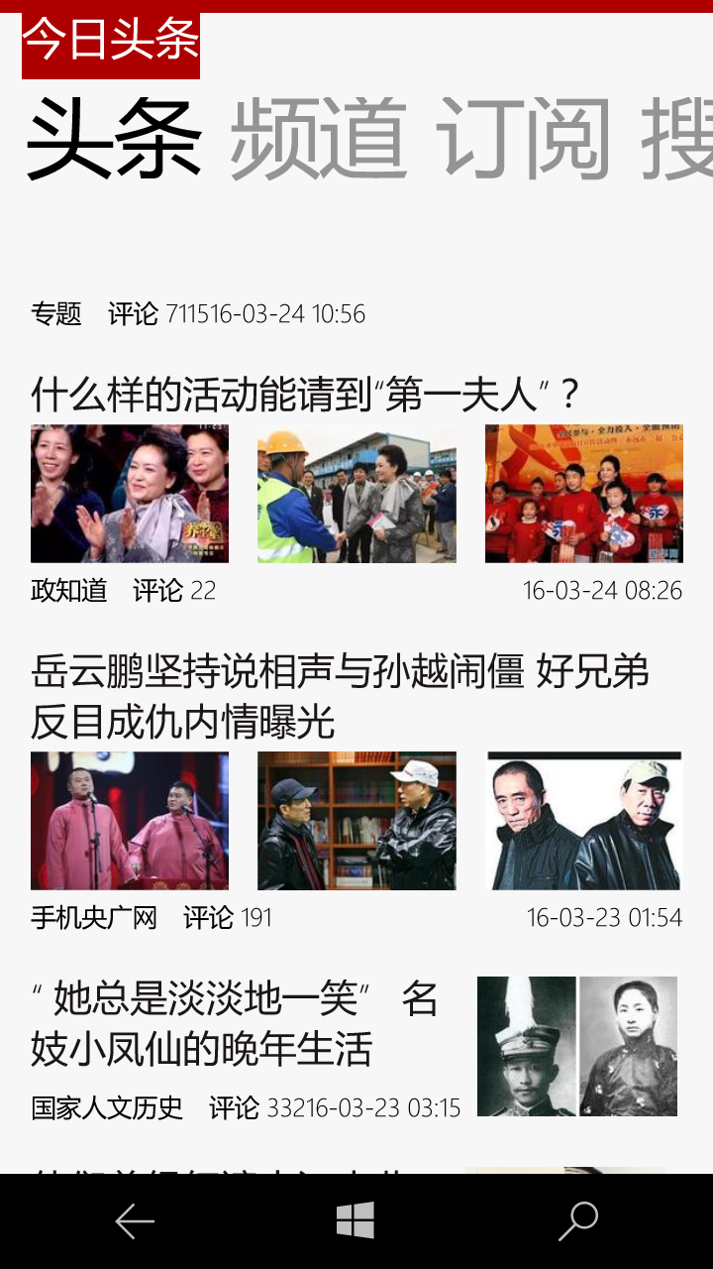
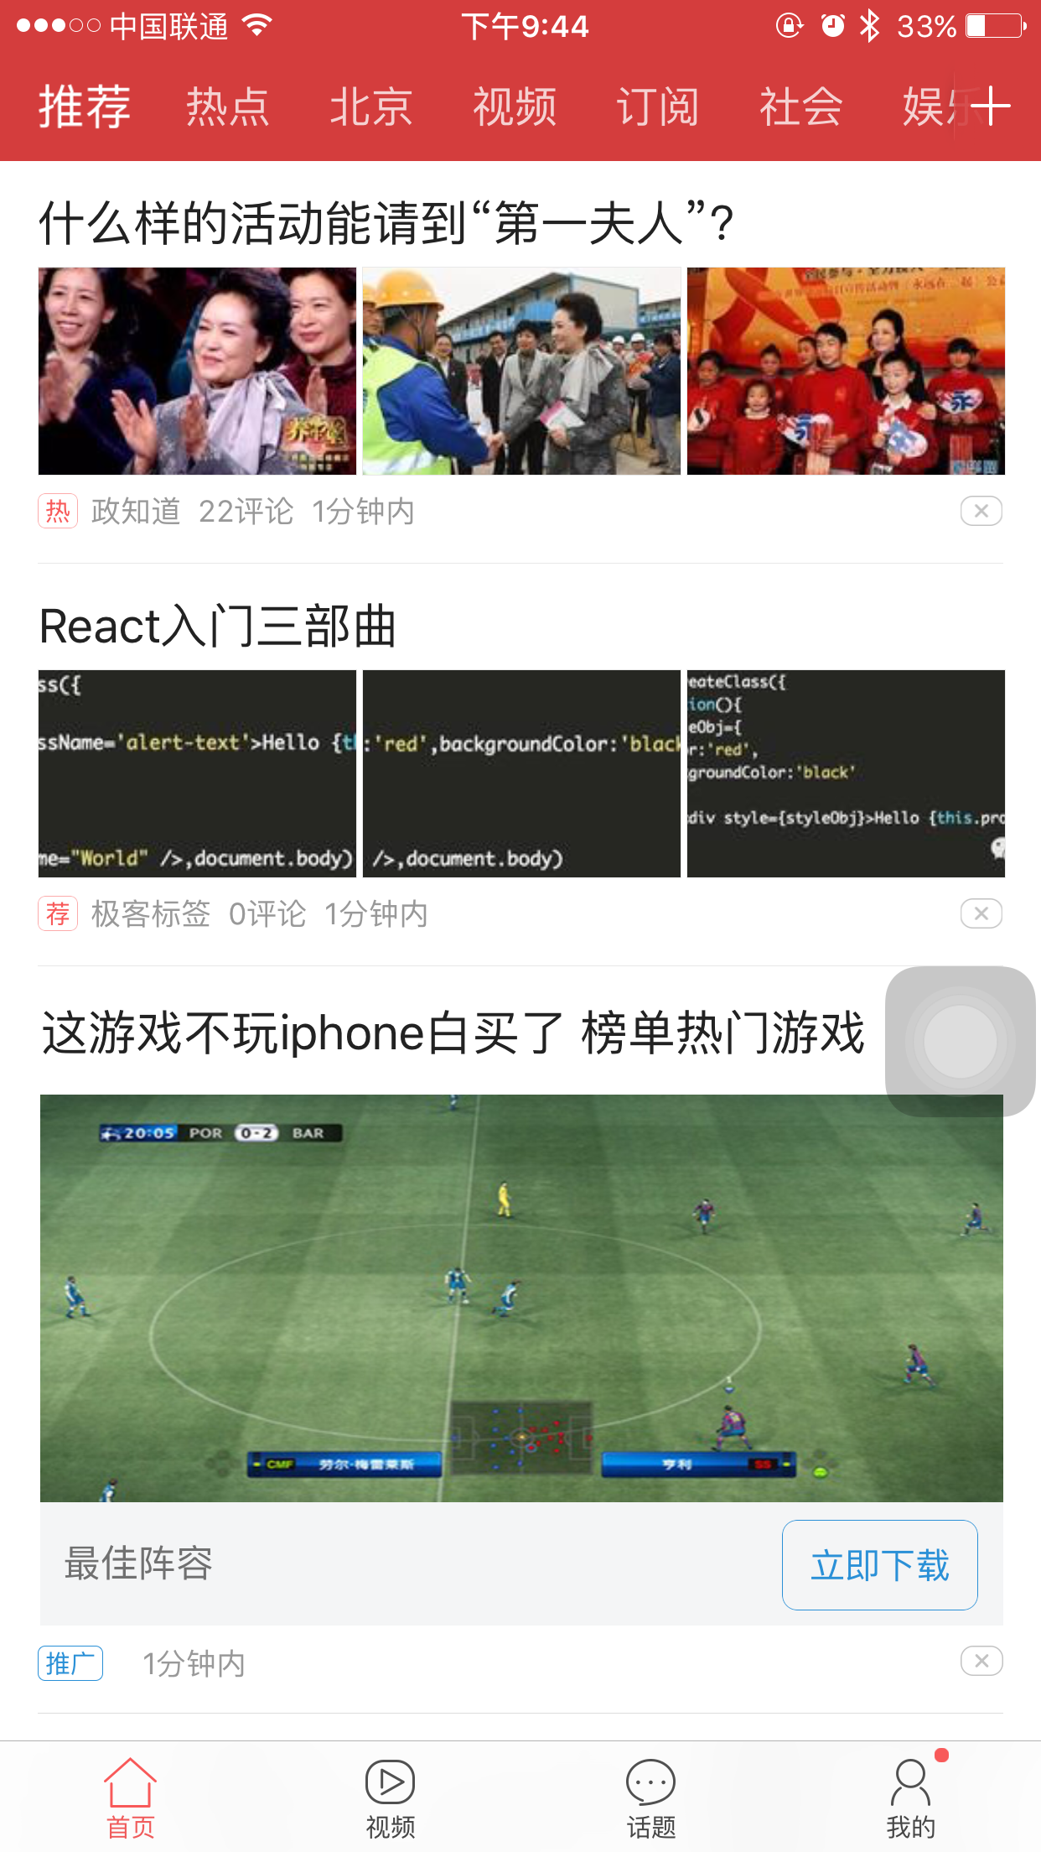
混合开发的优点
各平台UI表现一致

Slide 7
开发人员的痛
原生开发者：屏幕适配
H5开发人员：好想调用硬件

Slide 8
混合开发的优点
内容更新不需要内容审查

Slide 9
混合开发的缺点
使用体验与native开发有差距
前端代码容易被盗取

Slide 10
什么时候用混合开发？
任何时候都可以引入混合开发。
微信钱包-第三方服务
支付宝-城市服务

Slide 11
主流混合开发产品
Phonegap
WeX5
Dcloud
Apicloud
Appcan
Monaca
Applican

Slide 12
Hello world
准备工作
Install desktop app
Install mobile app
参考网址：http://phonegap.com/getstarted/
Adobe PhoneGap™ is a distribution of Apache Cordova™

Slide 13
Hello world
像做网页一样轻松自如的开发手机程序

Slide 14
Hello world
简单的拍照功能实现
navigator.camera.getPicture(onSuccess, onFail,
{
destinationType: Camera.DestinationType.FILE_URI,
sourceType: Camera.PictureSourceType.CAMERA,
correctOrientation: true,
cameraDirection: 0
});
Notes:
https://www.npmjs.com/package/cordova-plugin-camera

Slide 15
Hello world
插件查询网址：
http://cordova.apache.org/plugins/

Slide 16
技术特点
API的调用是异步处理。
通常需要两个回调函数
      成功回调
      失败回调

Slide 17
构建混合开发环境
安装nodejs
安装JDK + Android Studio
安装cordova
在命令行运行如下命令
npm install -g cordova

Slide 18
本地打包
1.添加支持的平台
cordova platform add android
cordova platform add ios
2.添加需要使用的插件
例如：摄像头插件
3.Build
cordova build android
Notes:
http://docs.phonegap.com/en/edge/guide_cli_index.md.html#The%20Command-Line%20Interface
cordova platform add ios
cordova platform add amazon-fireos
cordova platform add android
cordova platform add blackberry10
cordova platform add firefoxos
cordova platform add wp8
cordova platform add windows
cordova platform add amazon-fireos
cordova platform add android
cordova platform add blackberry10
cordova platform add firefoxos

Slide 19
云打包
把www目录打包成zip文件上传到下面的网址中http://build.phonegap.com
点击build

Slide 20
混合开发原理
WebViewJavascriptBridge是移动UIView和Html交互通信的桥梁，实现native code和js的互相调用的桥梁。替代了WebView的自带的JavascriptInterface的接口，使得我们的开发更加灵活和安全

Slide 21




混合开发原理
Webview

Slide 22
注意点
1.由于安全问题，安卓4.2以后，任何为JS暴露的接口，都需要加@JavascriptInterface
2.文件路径和文件名中不能出现中文，否则本地编译会出错。

Slide 23


